Slide 1
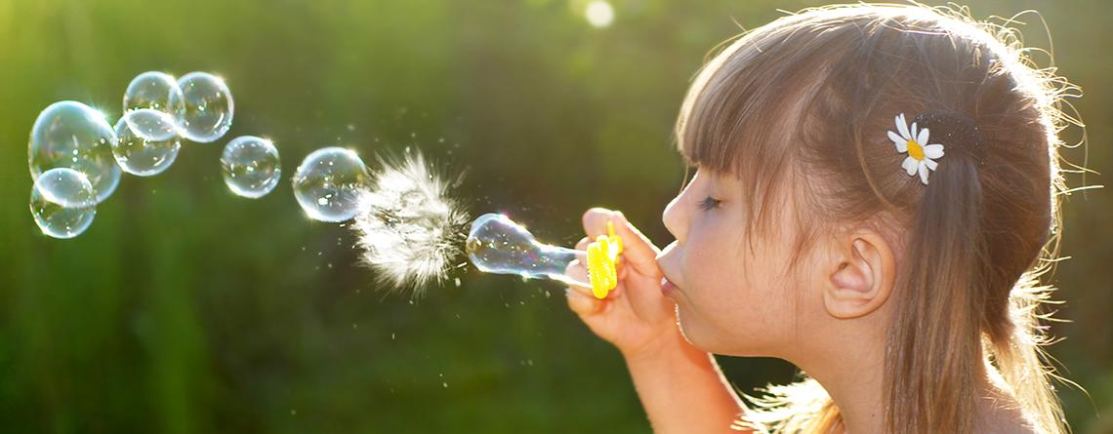
POMPAS DE JABÓN
¿Qué necesitamos?
10 vasos de agua. Con agua del grifo es suficiente, pero si queréis que las burbujas os duren más tiempo podéis usar agua destilada.
1 vaso de lavavajillas para los platos (si es uno de calidad mejor)
1 vaso de cerveza (vale cualquiera, incluida sin gluten)
Puedes comprar un dispositivo o usar tu dedo índice y pulgar y soplando. También puedes hacer un divertido multilanzador uniendo varias pajitas de refresco. Se fabrica de la siguiente manera: cortas varias pajitas a unos 7 u 8 cm y las unes con una cinta adhesiva. Al soplar, te saldrán una nube de pompitas multicolores.
Y AHORA… ¡A jugar!:
Podemos seguir la trayectoria de las pompas con nuestra mirada o con el dedo índice.
Intentamos explotar las pompas con nuestras manos.
Contamos las pompas que van saliendo del pompero.
Soplamos las pompas suavemente desde abajo para que no caigan al suelo.

Slide 2
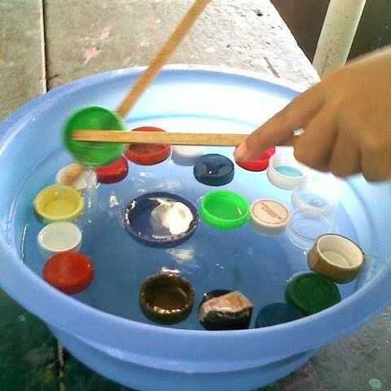
PESCAMOS TAPONES
¿Qué necesitamos?
Recipiente tipo palangana o tupper hondo
Agua
Tapones de plástico o cualquier otro objeto flotante (gomas del pelo de colores, corchos…)
Garcilla, colador, pinzas de ensalada, palos…
Llenamos el recipiente con agua y metemos dentro los tapones de plástico.
Y AHORA… ¡A JUGAR!
Pescamos los tapones utilizando para ello diferentes medios: el colador, la garcilla, las pinzas, los palos….
Podemos clasificar los tapones por colores o tamaños al sacarlos del agua .

Slide 3
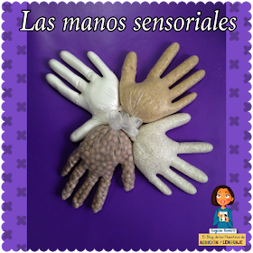
MANOS SENSORIALES
¿Qué necesitamos?
Guantes de latex
Podemos rellenar los guantes con cualquier legumbre que tengamos en casa (arroz, garbanzos, alubias…) y Tambien con sal, harina..... e incluso gomina para el pelo o algodón! ¡Dejad volar vuestra imaginación!
Y AHORA… ¡A jugar!:
Estrujamos los guantes, los golpeamos, los acariciamos, los apretamos con los dedos…
Escuchamos atentamente el ruido que hacen los guantes al golperarlos
Contamos los dedos del guante…

Slide 4
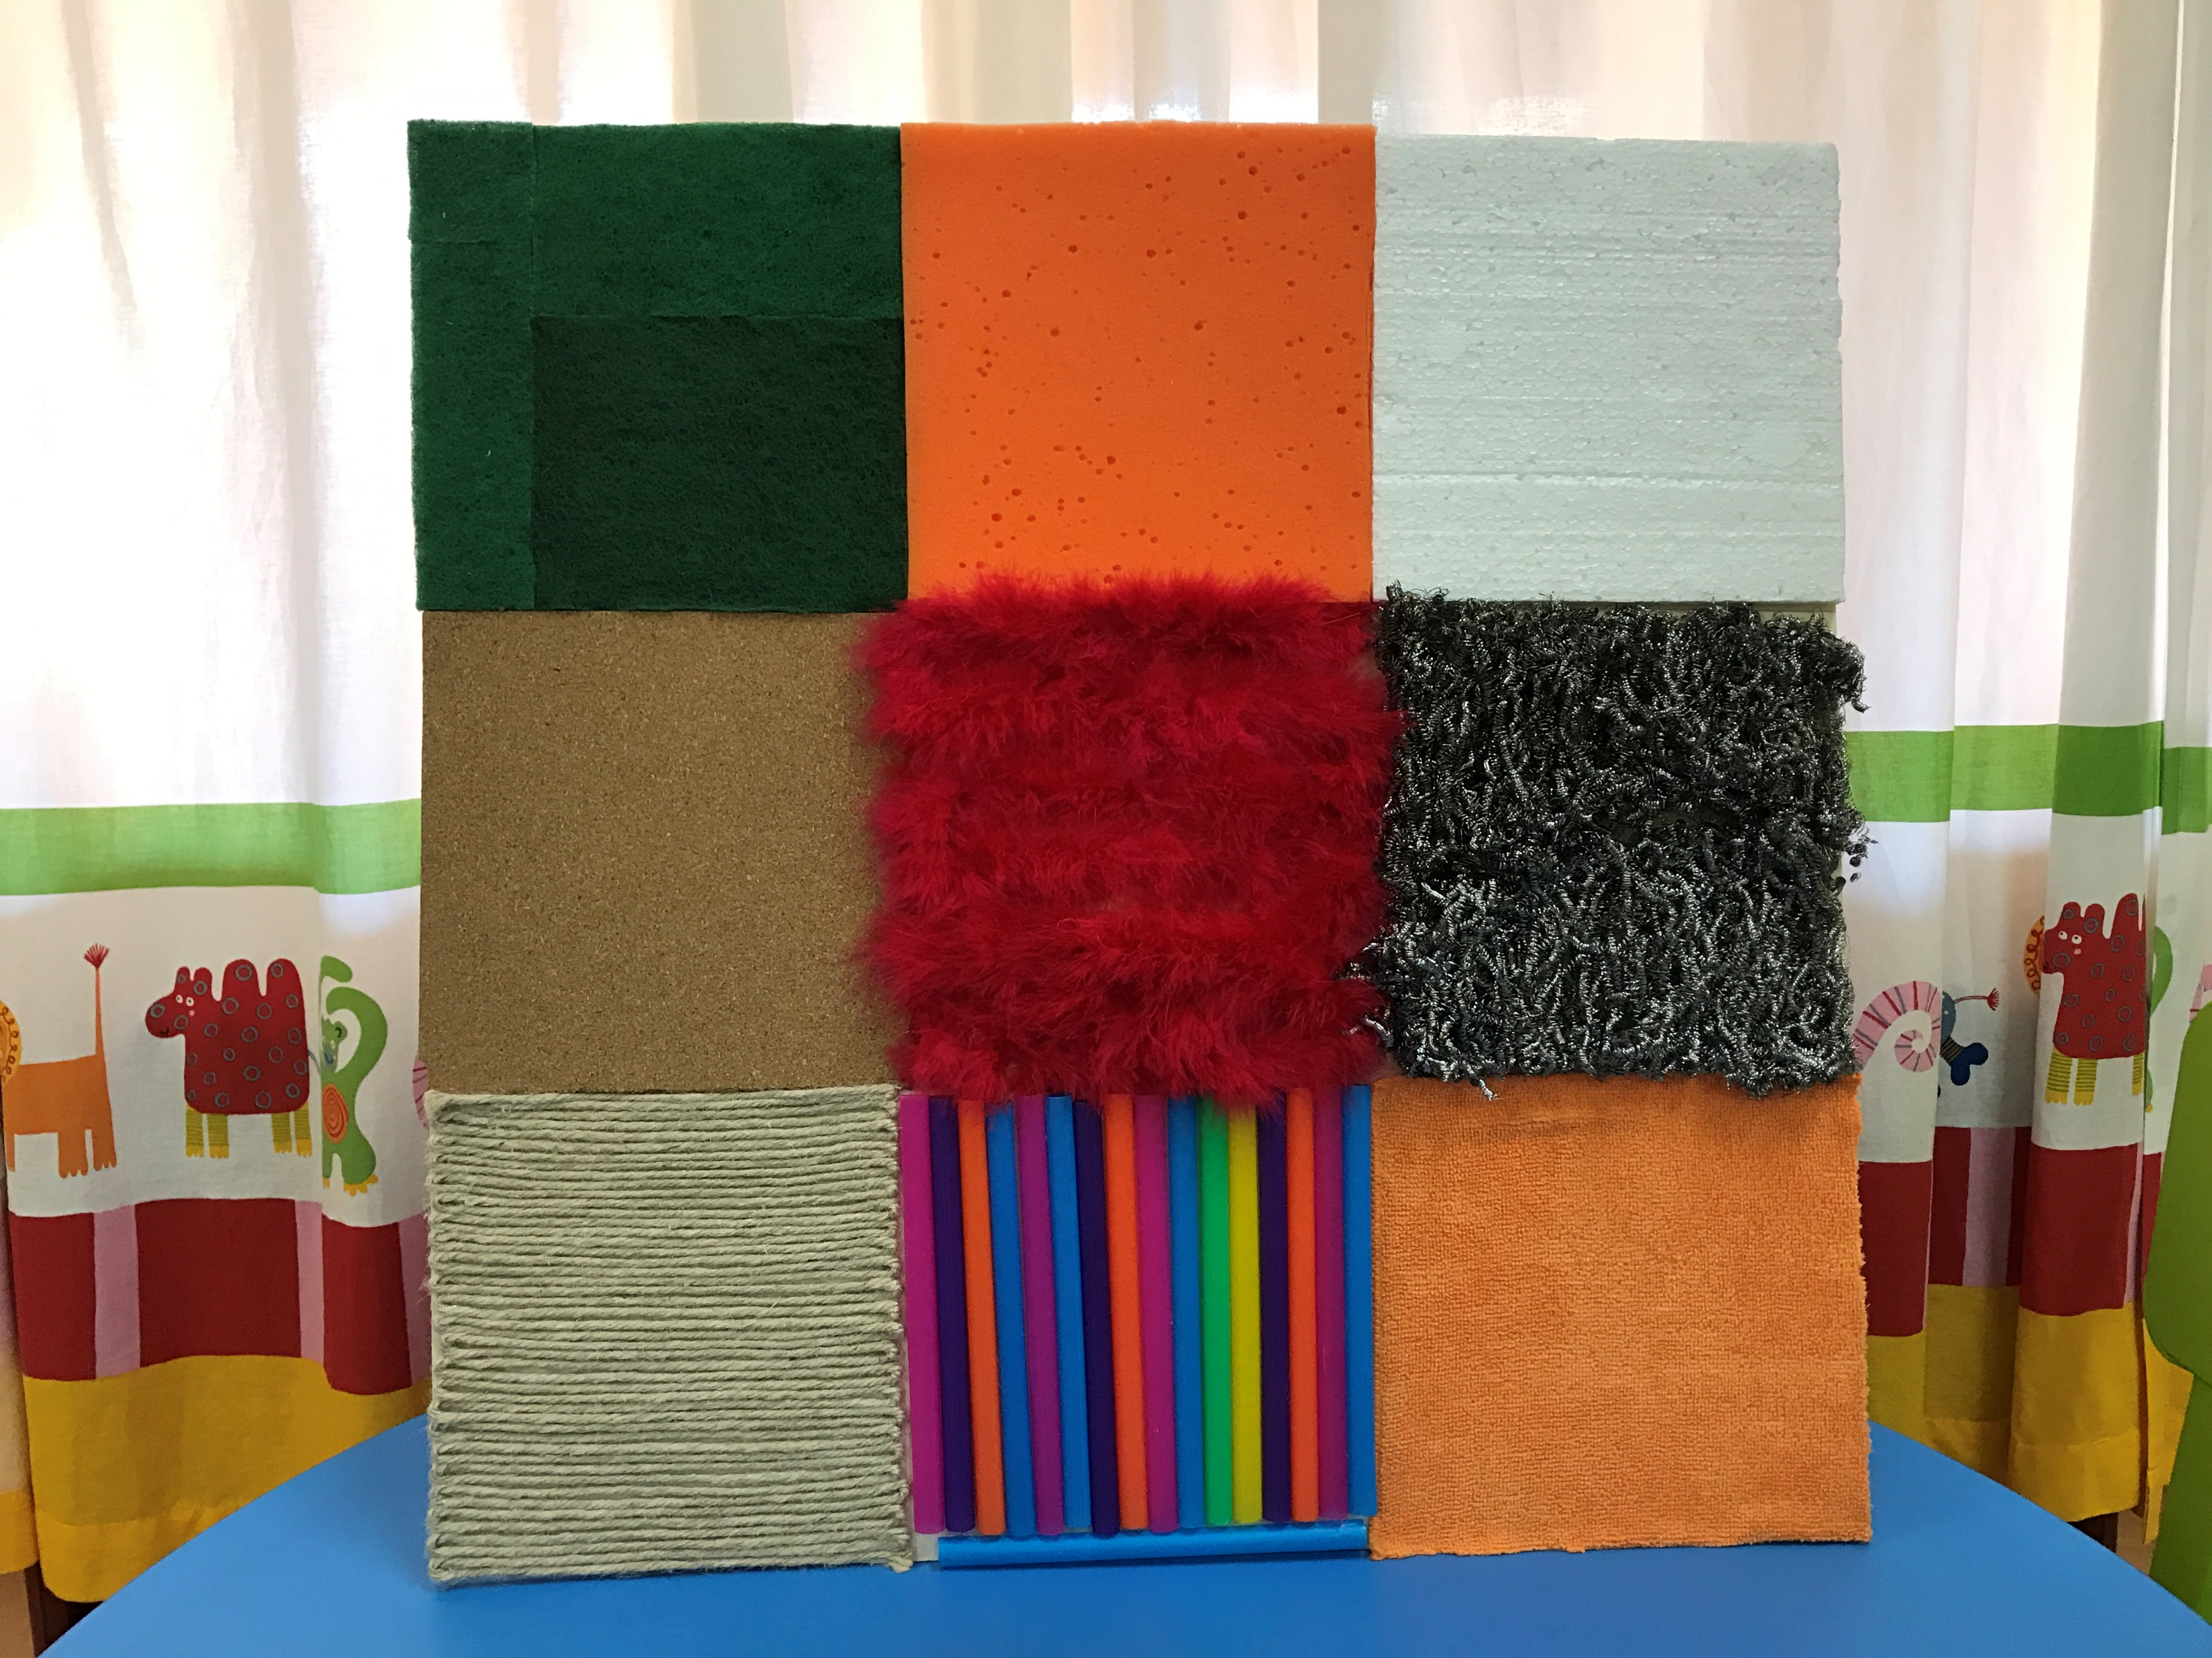
PANEL SENSORIAL TÁCTIL
¿Qué necesitamos?
Tabla de madera contrachapada o lámina de cartón grueso
Pistola de silicona caliente
Diferentes materiales con texturas: esponja, estropajo normal y de aluminio, bayeta, pajitas, lija, ante, terciopelo, algodón, pompones, cuerda, plumas…a donde vuestra imaginación alcance!
Recortamos los materiales a la misma medida y los pegamos a la madera o al cartón ayudándonos de la pistola de silicona.
Y AHORA… ¡A JUGAR!
Tocamos con nuestros dedos las diferentes superficies y aprendemos nuevo vocabulario sobre texturas y colores.
Caminamos descalzos sobre las diferentes texturas y percibimos las diferentes sensaciones que nos producen en la planta de nuestros pies.

Slide 5
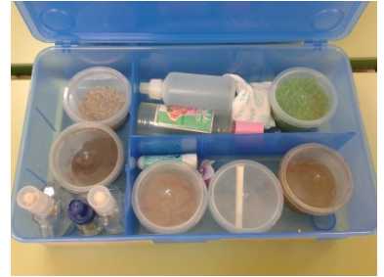
CAJA SENSORIAL DEL OLFATO
¿Qué necesitamos?
Botes rellenos con diferentes productos o alimentos que desprendan aroma: colonia, café, cacao, limón, naranja, plátano, chicles, menta, sales de baño, ambientadores, velas aromáticas…
Y AHORA… ¡A jugar!:
Le enseñamos al niño el producto para que observe el color, que lo toque para que compruebe la textura y que lo huela y le decimos el nombre.
Le tapamos los ojos al niño y le acercamos cualquiera de los productos. Le pedimos que lo huela y que nos diga lo que es o que señale el producto que acaba de oler.

